Slide 1
ᏣᎳᎩ 101
Birthdays!

Slide 2
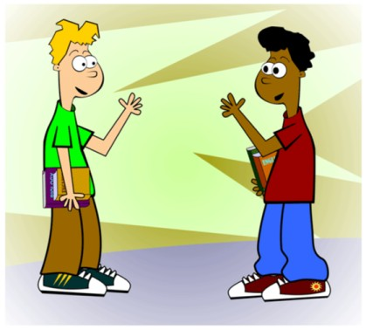
ᎢᏣᏓᏲᎵᎳ! 3 ᎢᏯᏂ ᎠᏂᏴᏫ ᏐᎢ ᏄᏓᎴ ᎤᏃᏝ!
“ᏏᏲ! ᎭᏲᎵᏓᏧ?”
“ᎨᏙ ᎢᏳᏍᏗ ᏕᏣᏙᎠ? … ᎦᎵᎡᎵᎦ ᏥᏕᎾᏙᎸᎩ!”
“ᎦᏨ ᏗᎮᎬᎢ?”
“ᎣᏍᏓ ᏕᎬᎪᏩᏔ! ᏕᎾᏓᎪᎲᏳ!”

Slide 3

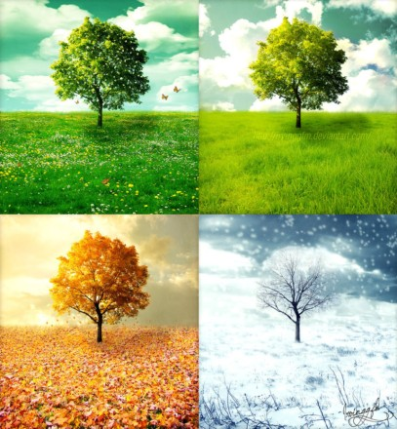
ᏧᎾᏕᏘᏱᏌᏗᏒ
ᎪᎨᏱ
ᎪᎩ
ᎤᎵᎪᎲᏍᏗ
ᎪᎳ

Slide 4
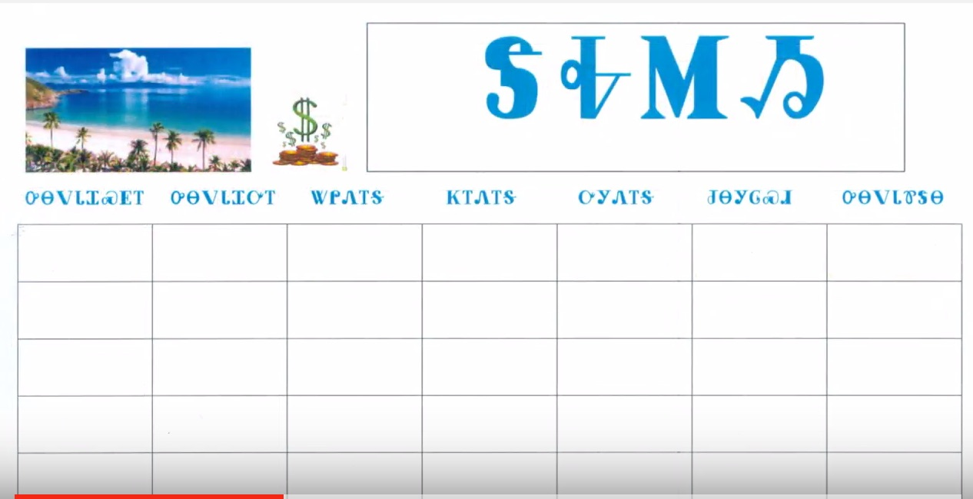
ᏗᏏᏅᏙ / ᏗᎧᎸ
01 ᎤᏃᎸᏔᏅ 07 ᎫᏰᏉᏂ
02 ᎧᎦᎵ 08 ᎦᎶᏂ
03 ᎠᏅᏱ 09 ᏚᎵᏍᏗ
04 ᎧᏬᏂ 10 ᏚᏂᏂᏗ
05 ᎠᏂᏍᎬᏗ 11 ᏅᏓᏕᏆ
06 ᏕᎭᎷᏱ 12 ᎥᏍᎩᏱ

Slide 5
ᏫᎵ ᎤᏕᏘᏱᏍᎬᎢ!
ᎪᎯ ᎢᎦ ᏫᎵ ᎤᏕᏘᏱᏍᎬᎢ!
ᎲᎦ ᎤᏕᏘᏴᏓ? (7!)
ᎲᎳᏴᎢ ᎤᏕᏁᎢ?
23^{Ꮑ} ᏚᏂᏂᏗ ᎤᏕᏘᏴᏓ, 2009 ᎤᏕᏁᎢ.
(ᏔᎵᏍᎪᏦᎢᏁ ᏚᏂᏂᏗ, ᏔᎵ ᎢᏯᎦᏴᎵ ᏐᏁᎳ)

Slide 6
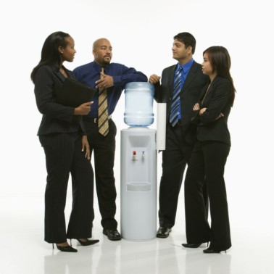
ᎢᏣᏟᏃᎮᎯ! 3 ᎢᏯᏂ ᎠᏂᏴᏫ ᏗᏥ°ᏛᏛᎲᎦ!
1. “ᎲᎦ ᏣᏕᏘᏴᏓ?”
2. “ᎲᎳᏴᎢ ᏣᏕᏘᏱᏍᎬᎢ?”

Slide 7
ᏫᎵ ᎤᏕᏘᏴ!
ᎨᏙ ᎤᏍᏗ ᎢᎾᎨ ᎠᏁᎯ ᏣᎪᏩᏛᏗ ᏣᏚᎵᎭ? (3x)
ᎪᎯ ᎢᎦ 7 ᎤᏕᏘᏴᏓ ᏫᎵ.
ᎢᎾᎨ ᎠᏁᎯ ᎤᎸᏉᏗ.
ᏍᏈᏍᏓ ᎢᎾᎨ ᎠᏁᎯ ᎤᎪᏩᏛᏗ ᎤᏚᎵᎭ!
ᎨᏙ ᎤᏍᏗ ᎢᎾᎨ ᎡᎯ ᏣᎪᏩᏛᏗ ᏣᏚᎵᎭ? ᎨᏙ ᎢᏳᏍᏗ ᎢᎾᎨ ᎡᎯ ᏣᎸᏉᏗ?
  “ᏩᎦ ᎠᎩᎪᏩᏛᏗ ᎠᏆᏚᎵᎭ!”
  “ᏪᏌ ᏓᎩᎸᏉᏗ!”

Slide 8
ᏑᎾᏙᏓᏆᏍᏗ! (ᎨᏙ ᎢᏳᏍᏗ ᎪᎯ ᎢᎦ?)
ᎤᎾᏙᏓᏆᏍᎬ
ᎤᎾᏙᏓᏉᏅ
ᏔᎵᏁ ᎢᎦ
ᏦᎢᏁ ᎢᎦ
ᏅᎩᏁ ᎢᎦ
ᏧᏂᎩᎶᏍᏗ
ᎤᎾᏙᏓᏈᏕᎾ

Slide 9
ᎨᏙ ᎢᏳᏍᏗ ᏣᎸᏉᏗ ᏣᏛᏁᏗ ᏧᏂᎩᎶᏍᏗ ᎨᏐᎢ?
“ᏔᎷᏣ ᎠᎳᏍᎦᎳᏗ ᎠᎩᏁᎸᏗ ᎠᎩᎸᏉᏗ ᏧᏂᎩᎶᏍᏗ ᎨᏐᎢ!”

Slide 10
ᎨᏙ ᎢᏳᏍᏗ ᏣᏛᏁᏗ ᏣᎸᏉᏗ ᎤᎾᏙᏓᏈᏕᎾ ᎨᏐᎢ?
ᎤᎳᏏᏕᎾ ᎠᎳᏍᎦᎳᏗ ᎠᏆᎦᏙᏍᏗ ᎠᎩᎸᏉᏗ ᎤᎾᏙᏓᏈᏕᎾ ᎨᏐᎢ!

Slide 11
ᎨᏙ ᎢᏳᏍᏗ ᏣᎸᏉᏗ ᏣᏛᏁᏗ ᎤᎾᏙᏓᏆᏍᎬ ᎨᏐᎢ?
ᏧᏂᎳᏫᏍᏗᎢ ᎠᏇᏅᏍᏗ ᎠᎩᎸᏉᏗ.

Slide 12
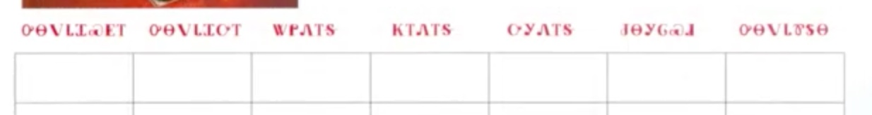
ᎨᏙ ᎢᏳᏍᏗ ᏣᎸᏉᏗ ᏣᏛᏁᏗ… ____ ᎨᏐᎢ?
3 ᎢᏯᏂ ᎠᏂᏴᏫ ᏗᏥ°ᏛᏛᎲᎦ…
“ᎨᏙ ᎢᏳᏍᏗ ᏣᎸᏉᏗ ᏣᏛᏁᏗ…____ ᎨᏐᎢ?”

